Slide 1

Презентация
«День матери»
Разработал и провёл
учитель УКП при ИК-5
Алямкин Александр Тимофеевич.

Slide 2
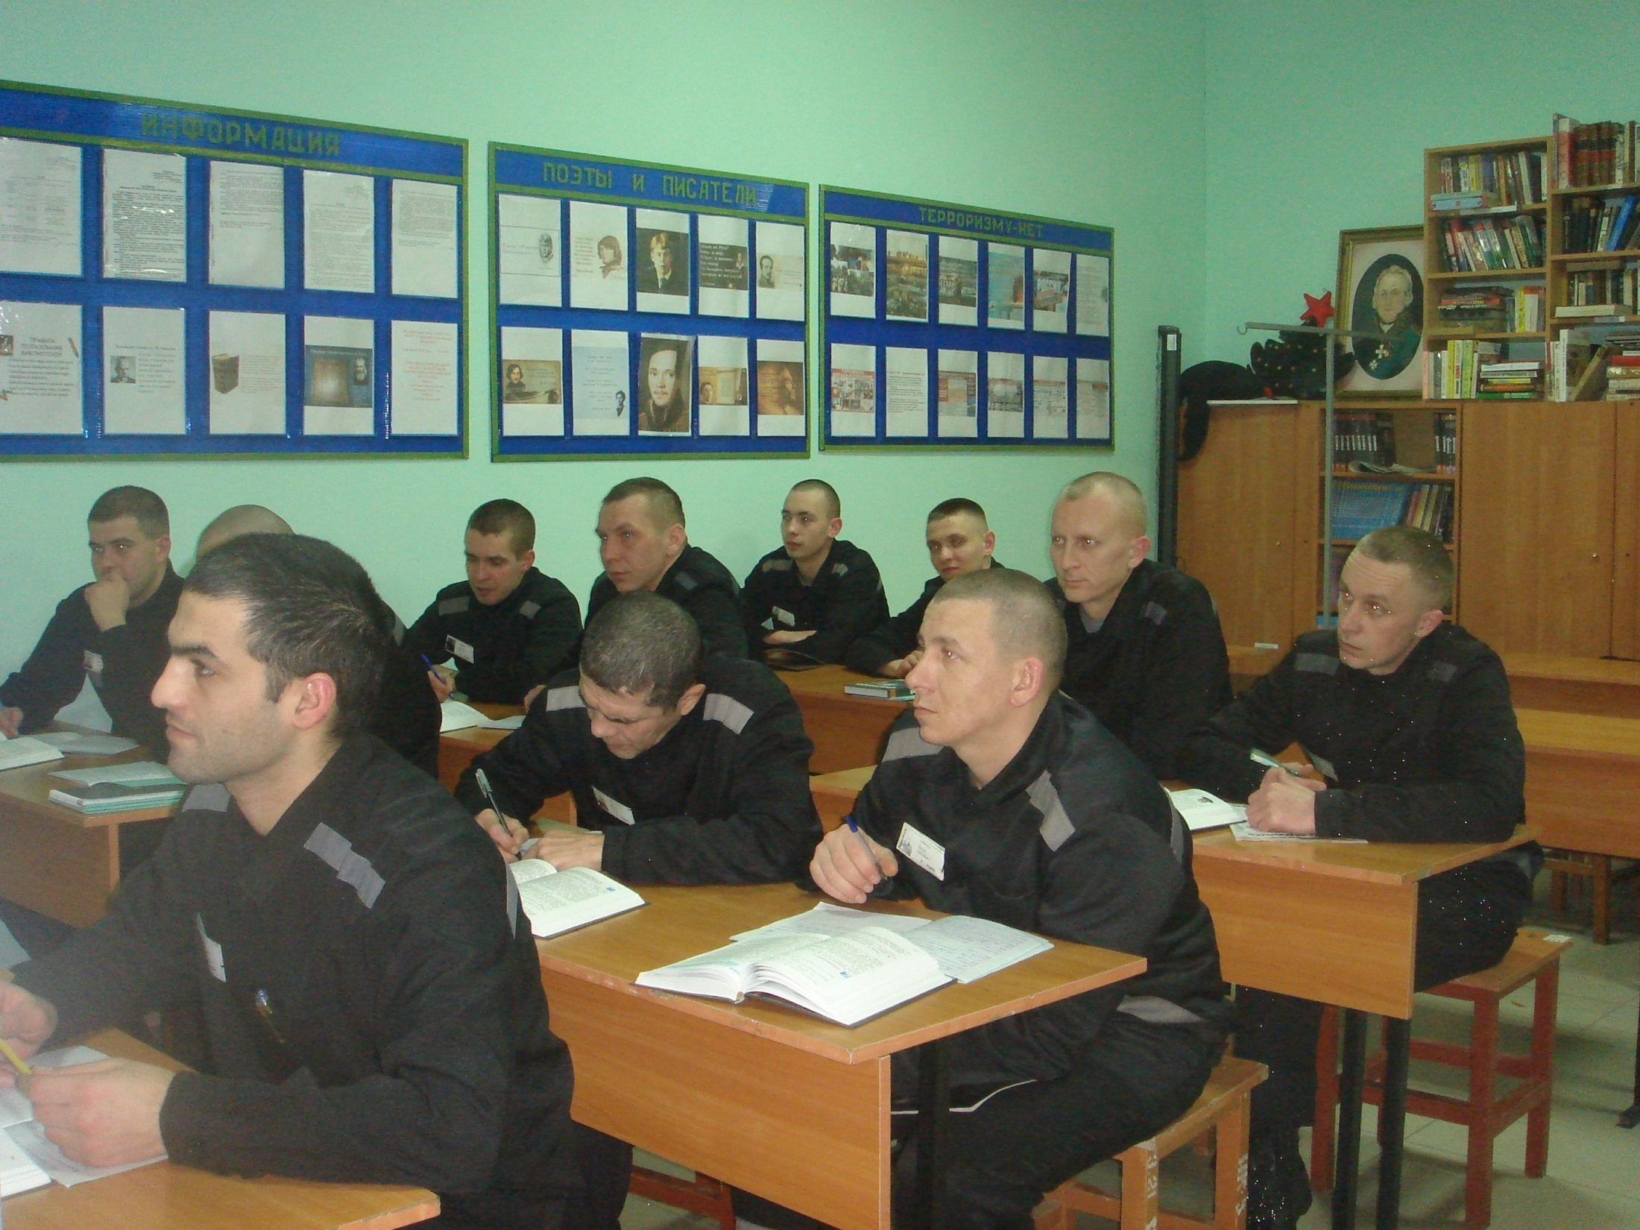
История создания праздника
*Во многих странах мира отмечают Д.Горазное время
*По некоторым источникам традиция празднования Дня матери берет начало еще в Древнем мире
*Римляне посвящали три дня в марте
( с 22-25) матери богов –восточной Кибели.

Slide 3
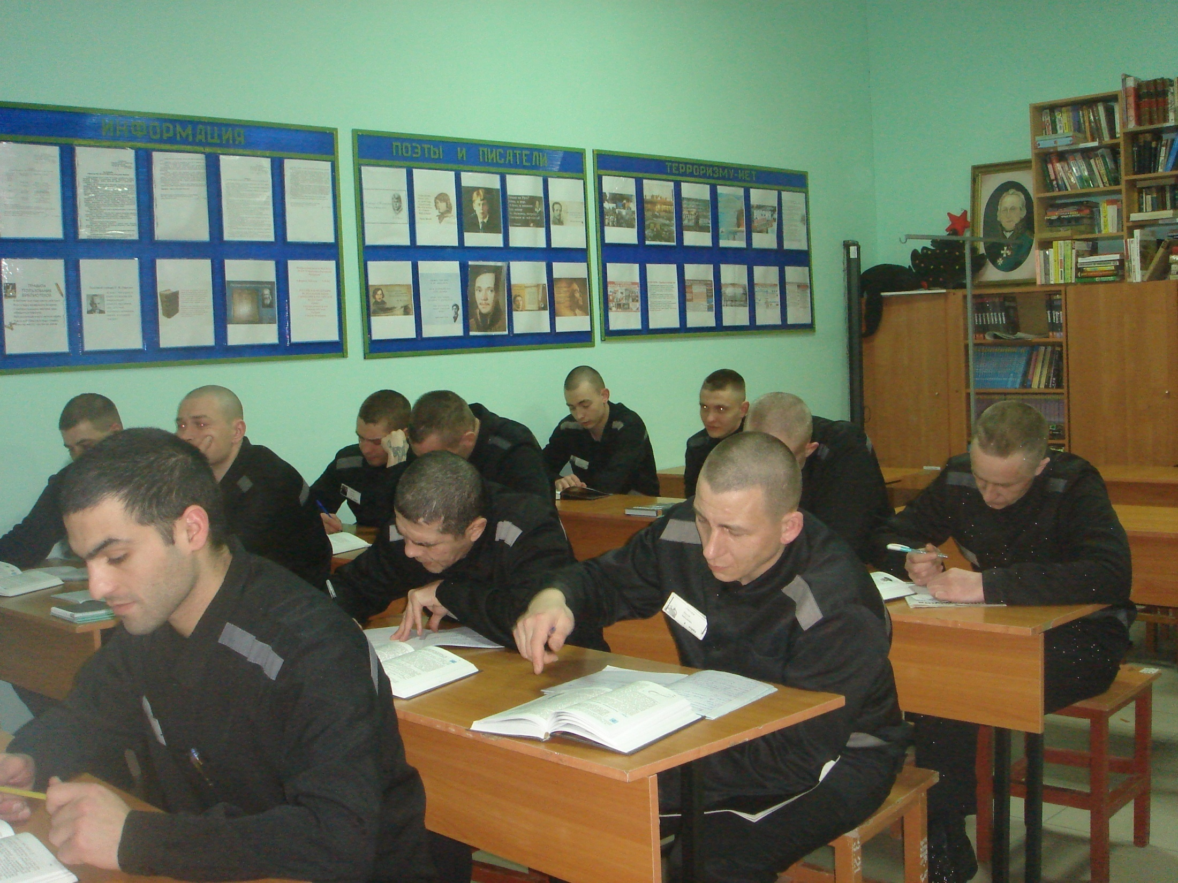
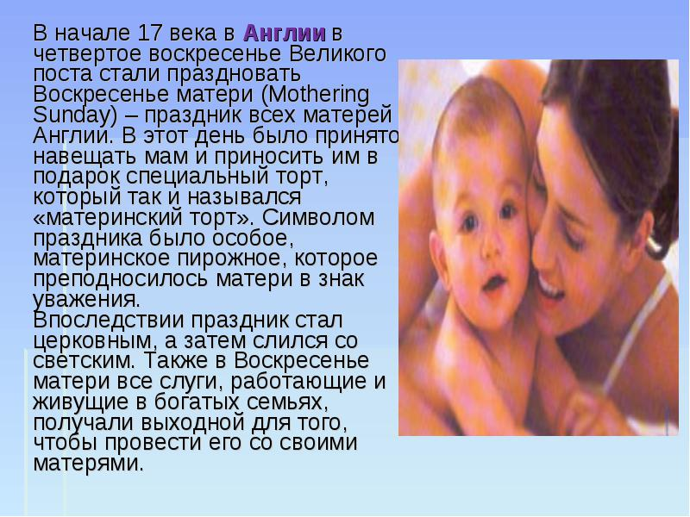
История развития праздника

Slide 4
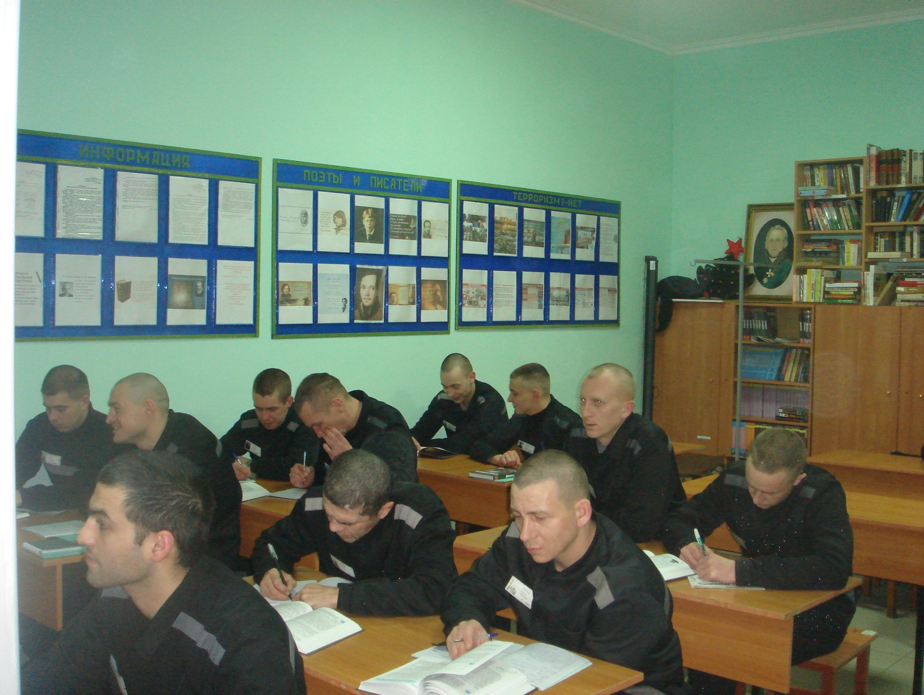

День матери в России
В России День матери отмечается в четвертое воскресенье ноября с 1998г. На основании Указа президента РФ Б.Н.Ельцына.

Slide 5
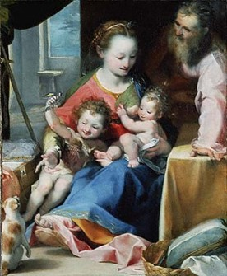
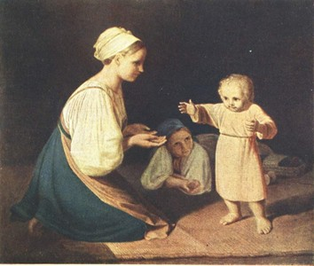
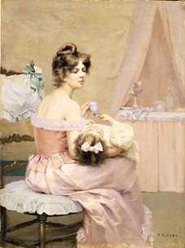
Женщина, мать стала воплощением кисти великих мастеров искусства: Серова, Тропинина, Венецианова,
Рембрандта

Slide 6
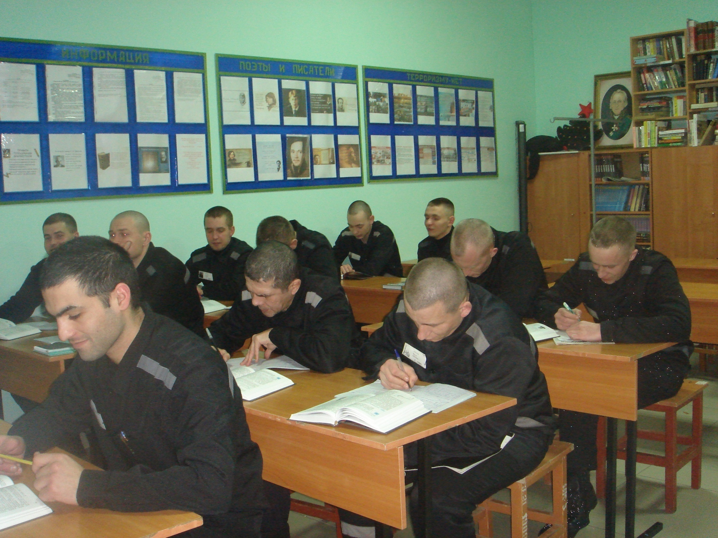
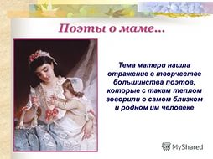


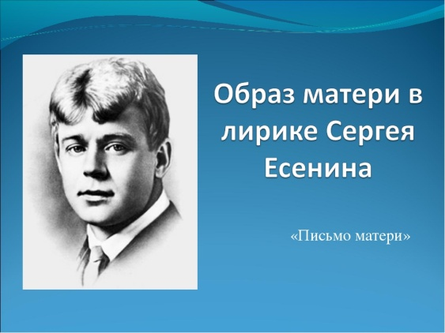

«Без солнца не цветут цветы, без любви нет счастья
Без женщины нет любви, без матери нет не поэта не героя».М.Горький.

Slide 7
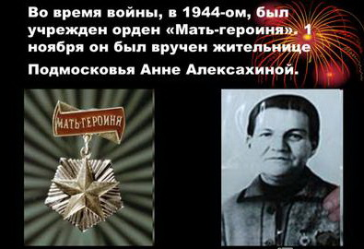

Slide 8
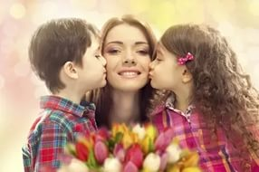
Среди многочисленных праздников отмечаемых в нашей стране, День матери занимает особое место. Это праздник, к которому никто не может остаться равнодушным. В этот день хочется сказать слова благодарности всем Матерям, которые дарят детям любовь, добро, нежность и ласку.

Slide 9

День Матери – великий праздник
Для всех времен, для всех веков.
Для каждого он очень важный –
И выразить не хватит слов.
День Матери – День всех любимых,
День первозданной красоты.
Он во всем неповторимый,
Ему обязан жизнью ты.
И опустись ты на колени,
И руки матери согрей.
Избавь ее от огорчений,
Она нам в жизни всех милей.
Ты говори почаще «мама» -
На сердце будет ей теплей.
И в этот День – прекрасный самый –
Её ты лаской обогрей.

Slide 10

На свете добрых слов немало,
Но всех добрее и важней одно:
Из двух слогов простое слово: “мама”,
И нет слов дороже, чем оно

Slide 11
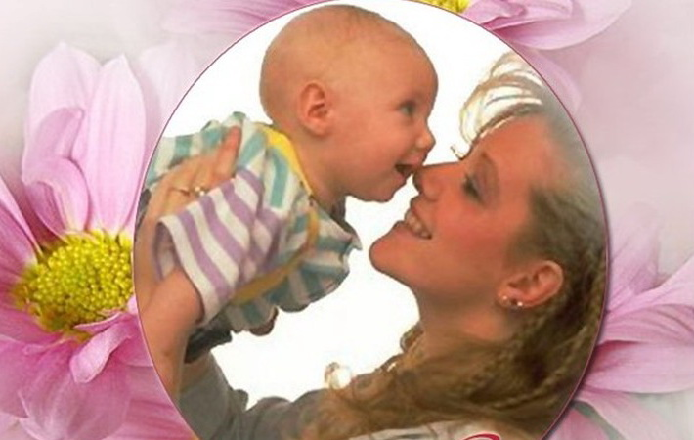
Мама – первый учитель и друг. Она всегда поймет, утешит, поможет в трудную минуту, защитит, оградит от беды. На свете нет человека роднее и ближе мамы.

Slide 12
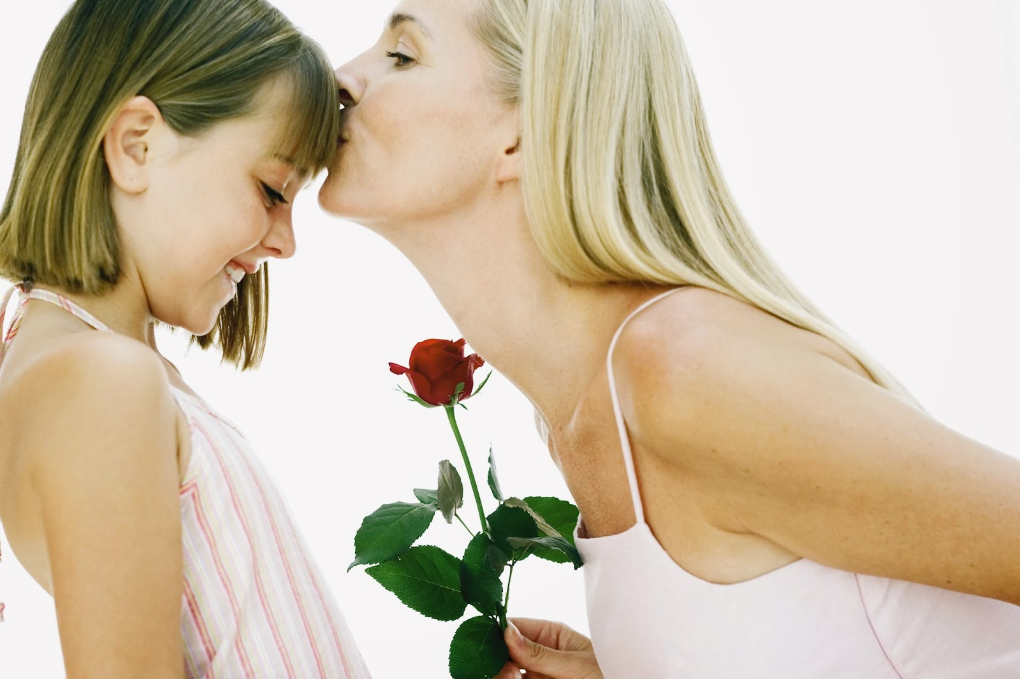
В муках , страдания человек шепчет «мама»,и в этом слове сосредотачивается для него все, оно становится равнозначным слову «жизнь».Человек зовет мать и верит, что, где бы она не была, она слышит его и спешит на помощь.

Slide 13

С праздником, дорогие мамы!

